Slide 1
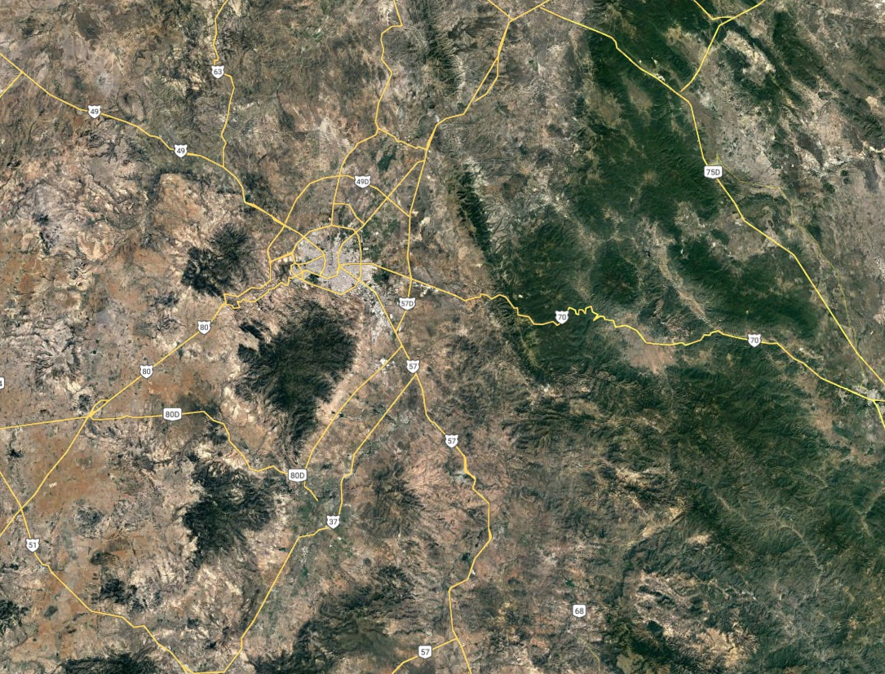
Entronque Logistik de la carretera Boulevard San Luis-Carr.57 (San Luis Potosí-Querétaro)
Características de la obra:
El proyecto consiste en la construcción del Entronque Logistik como parte de la ampliación del Boulevard San Luis, para pasar de una sección de 26 metros, que consta de 4 carriles de circulación sobre la carretera federal MEX 057 Querétaro – San Luis Potosí.
SIMBOLOGÍA
POBLACIÓN
MODERNIZADO
EN PROCESO
POR MODERNIZAR
San Luis Potosí
PERIODO DE EJECUCIÓN | INICIO: AGO-2011 | TÉRMINO: MAR-2019
MONTO Y META TOTAL | 140.4 MDP | Entronque
EJERCICIO FISCAL | ASIGNACIÓN (mdp) | META (km - estructura)
Hasta 2022 | 140.4 | Entronque
PEF 2023 | 0.0 | 0.0
Posterior a 2023 | 0.0 | 0.0
Avance Global (%)
Avance físico: | 100 %
Avance financiero: | 100 %
Beneficios
Ahorro en tiempo: 15 minutos
Población beneficiada: 842,117 habitantes en los municipios de San Luis Potosí y Villa de Reyes.
Empleos directos: 265
Indirectos: 1,059
Elementos TELAS
Técnica (Proyecto Ejecutivo) | Disponible
Económica (Registro UI-SHCP) | 11096440003 (Calendario Concluido)
Legal (Derecho de Vía) | Disponible
Ambiental | Disponible
Social | Disponible

